Slide 1


Slide 2
Frase de Impacto
Nós acreditamos que é possível acessar condomínios residenciais e comerciais (visitantes, clientes, pacientes e entregadores) sem a necessidade de esperar em filas, expor dados pessoais sensíveis e ainda aumentar o controle de segurança.
Através de um sistema de check-in, antecipamos etapas e reorganizamos papeis e responsabilidades dos envolvidos;
Somos uma plataforma de análise de dados que irá suportar a portaria do seu condomínio residencial ou comercial a tomar a decisão de acesso;
Não somos aplicativo. Nossa comunicação utiliza ferramentas consagradas no mercado como o WhatsApp para agilizar o processo;
LGPD.

Slide 3



Conheça nossos produtos
Visitante
Pacientes
Clientes
Fornecedores
Delivery
Smart Totem

Slide 4
Delivery
Visitante
Smart Totem

Slide 5
Teasers
Estamos propondo uma revolução. O visitante, cliente, paciente ou entregador pode fazer o seu check-in em trânsito, ou no conforto da sua casa ou estabelecimento
Identificar previamente o quem deseja entrar torna o processo de controle de acesso mais eficaz e ágil
A agilidade na identificação dos clientes sem dúvida alguma trará ganho consideráveis para a redução do turnaround
Modernização da Infraestrutura: uma necessidade para a melhora da eficiência – SMART TOTENS
Para a Association of Business Professional Management Professionals ABPMP, medir a eficiência do processo indica o grau de recurso utilizado na execução de atividades do processo. “Mensura se o desempenho do processo é custoso, lento ineficiente ou apresenta outras deficiências” (ABPMP, 2009, p. 56).

Slide 6






Tela do Restaurante
FAST PASS | Painel Autorização
Proprietário
Proprietário
Proprietário
Lote/Casa
Lote/Casa
Lote/Casa
ENVIAR
ENVIAR
ENVIAR

Slide 7
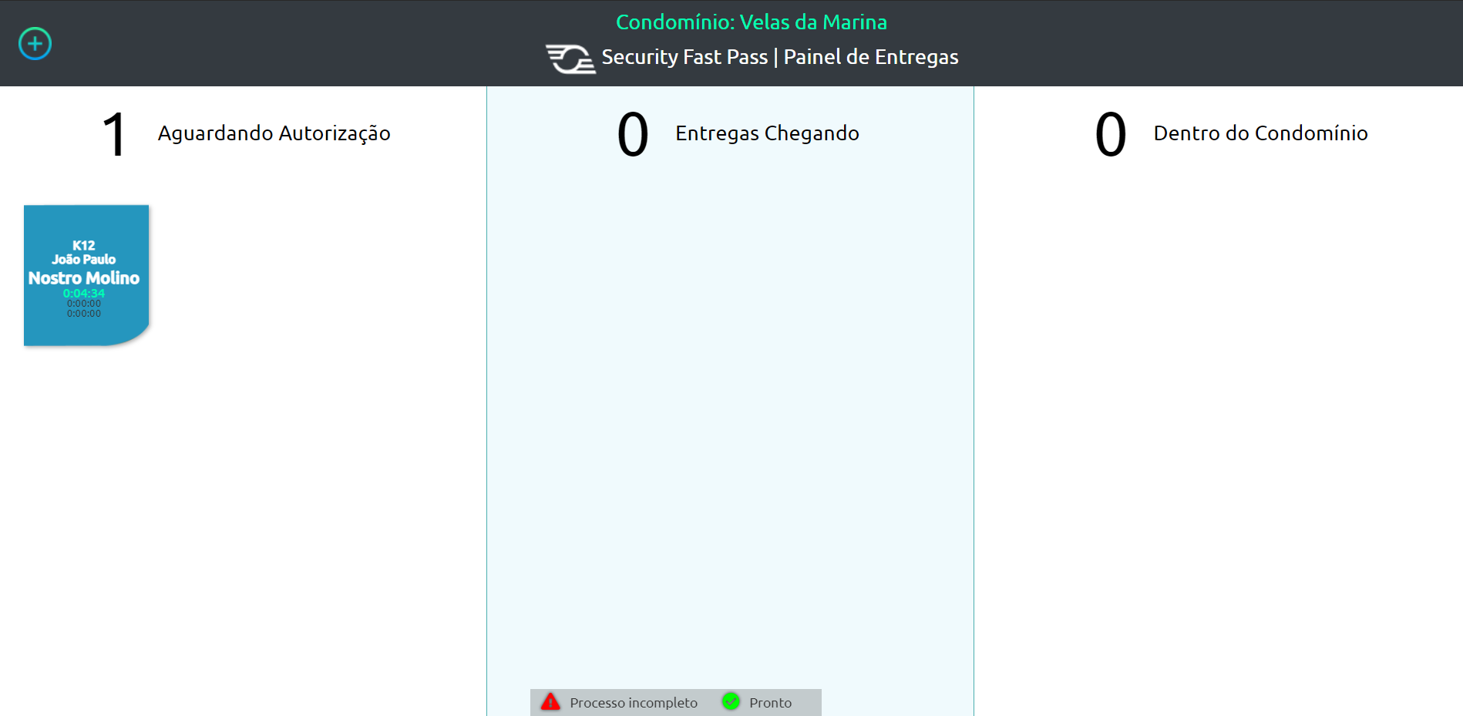
Tela do Portaria do Condomínio

Slide 8


Performance do processo atual.
Atividades concentradas no final do processo (GARGALO).
Entregador na portaria
Tempo
Cadastro
As is
Autorização
Liberação
Entregador na portaria
Processo com Entrada Segura.
Antecipação de 2/3 do pocesso para dar fluidez ao processo.
Tempo
To be
Cadastro
Autorização
Liberação
Performance

Slide 9

Resultado do piloto (MVP)
+40
9
62
Motoboys cadastrados
Estabelecimentos cadastrados
Entregas
7hrs
Tempo Evitado de Espera na Portaria

Slide 10
O sistema de check-in Entrada Segura para visitantes
está organizado em 3 etapas
Cadastro
Autorização
Liberação
O Morador recebe a solicitação de autorização sem o intermédio da portaria.
O porteiro confere os dados do acesso no painel da plataforma Entrada Segura e libera a entrada. Neste momento o morador recebe msg de aviso de que sua visita está chegando.
O visitante se cadastra de onde estiver, via WhatsApp e o seu cadastro estará protegido e poderá ser utilizado para acessar os outros condomínios associados.

Slide 11
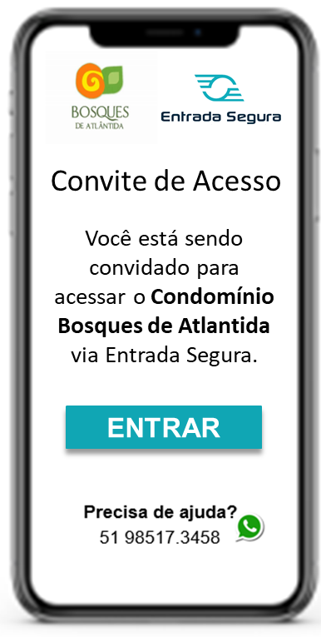
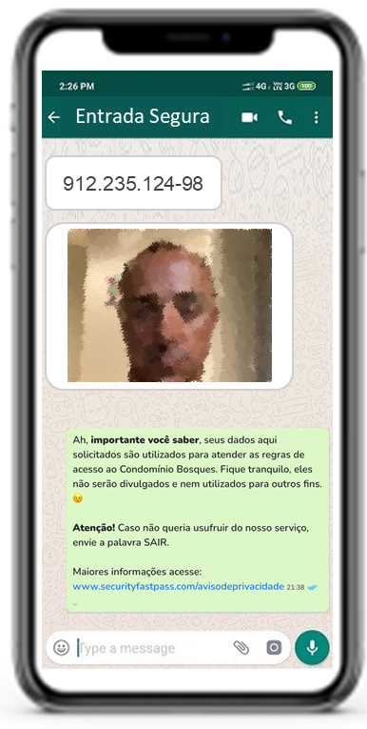



Cadastro Autorização Liberação
Morador
Visitante
Cadastra-se via WhatsApp
CPF + Selfie*
Encaminhar o convite digital da via WhatsApp com o visitante.
* Mesmo procedimento da portaria atualmente.

Slide 12
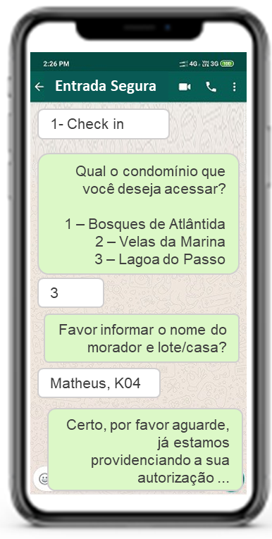
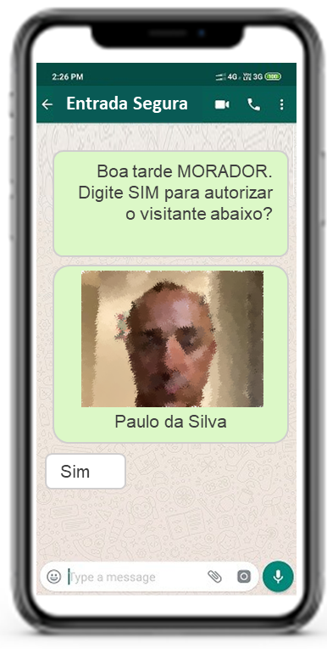
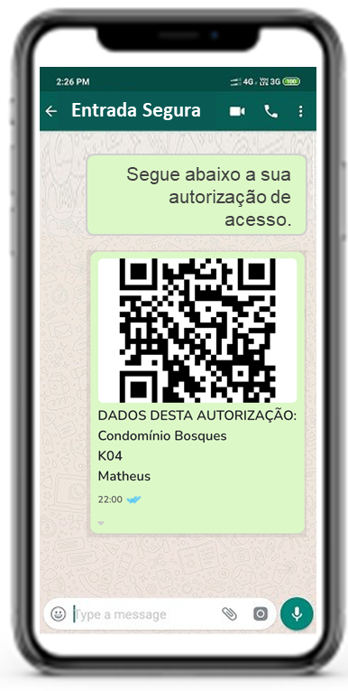
Cadastro Autorização Liberação
Visitante
Morador
Visitante
Envia msg para com a opção:
Recebe msg solicitando autorização de acesso.
PRONTO.
1 – Check-in
* Pode definer o tipo da autorização: temporário ou permanente.

Slide 13
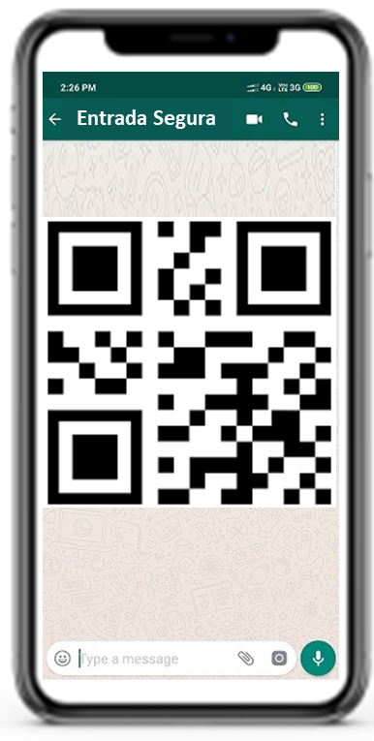
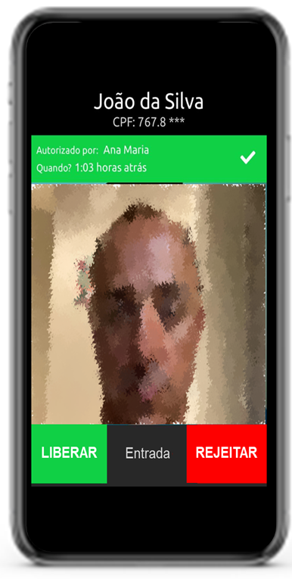
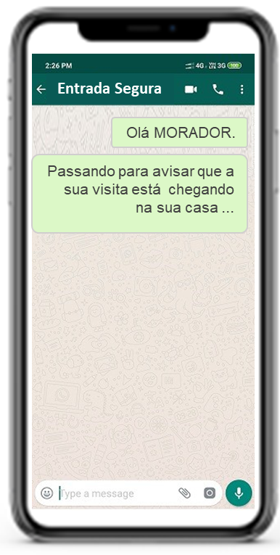

Cadastro Autorização Liberação
Visitante
Porteiro
Morador
Na portaria, apresenta o QR Code de autorização ou reconhecimento facial.
Valida os dados da autorização para liberar o acesso
Recebe notificação da chegada do seu visitante.

Slide 14
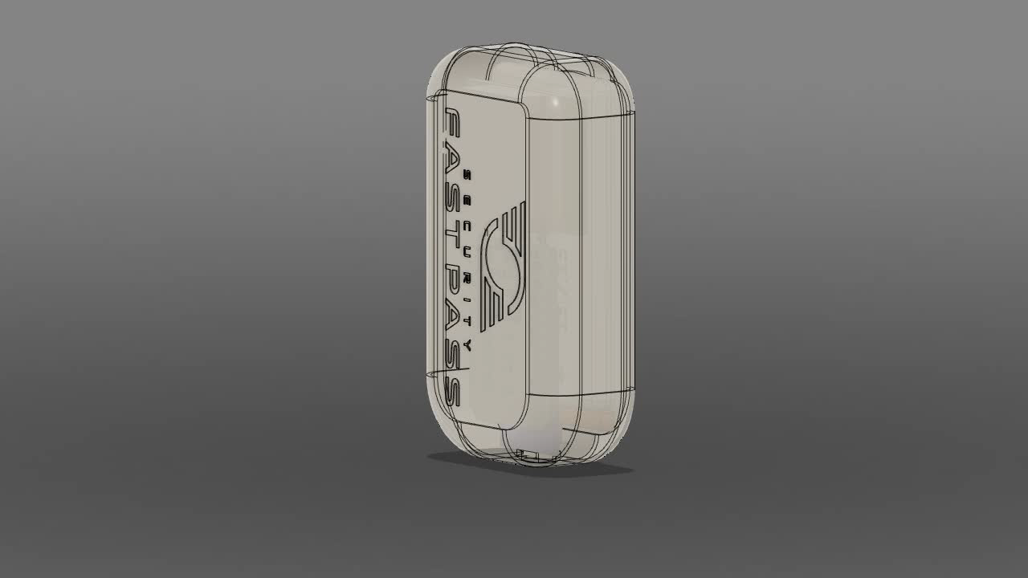
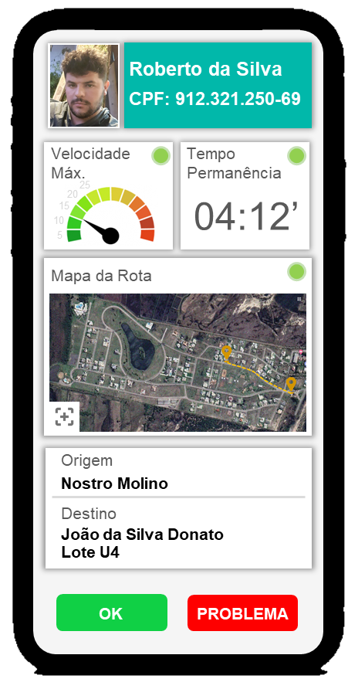
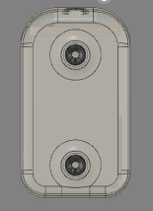
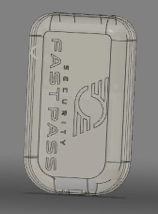
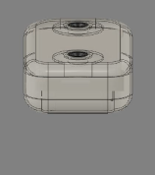
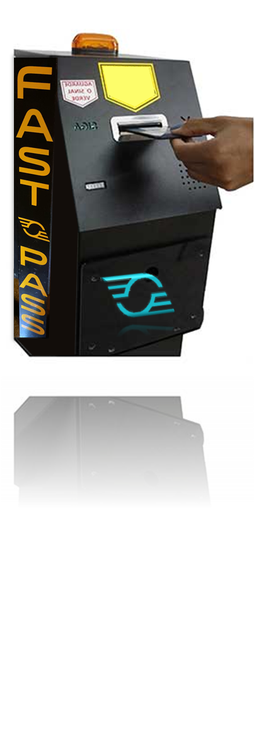
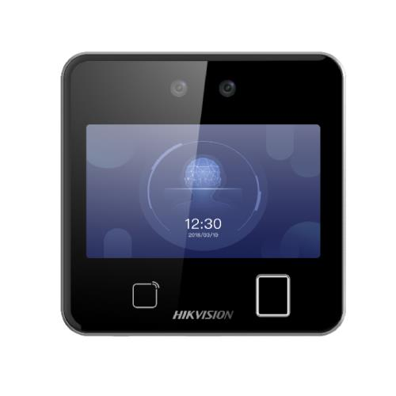
QUEREMOS AVANÇAR …
Embarcar tecnologias de ponta para aumentar ainda mais a segurança no seu condomínio.
IoT com GPS
+
Reconhecimento Facial
+
Qualificação dos Dados

Slide 15



Segurança & Agilidade.
Clientes
Pacientes
Visitante
Motoboys
Fornecedores
Condomínios
Residenciais
ACESSO
&
Dados Protegidos. O cadastro acontece apenas uma única vez.
Comerciais
Não somos App. Nossa plataforma é suportada pelo WhatsApp.
Aplicação

